Slide 1

实习岗位状况的分析
软件1182班python课设1组
小组成员:高维程、于明轩、李欣

Slide 2



选题背景
1.与大学生息息相关
2.让实习方向更明确
大学毕业前夕就面临找工作和实习就业的选择，通过本次python课设可以对实习岗位进行大概的了解和分析，更好的为之后的实习就业做准备！
通过数据的分析和处理可以明确的凸显实习岗位受影响的条件和因素，让我们尽量做出正确的选择。

Slide 3
简述分析的过程
本次课程设计小组的大致步骤可以分为以下四步
分析目标
分析步骤
对题目和目标进行分析和假设，筛选出相关条件和可能影响的因素。
主要将CSV文件中的信息进行读取和清洗，使得实习岗位和相关条件更加简洁易观察。
分析内容
分析数据
对内容进行初步的计划和安排，提出需要完成的任务。
将岗位和相关条件通过python语言绘制柱状图，使得两者联系与关系更加易体现。

Slide 4
命题预测
通过实际经验和所学知识对命题做有根据的预测

Slide 5
命题预测/分析目标
实习岗位可能受以下四点的影响
①学历
身边人常说学历越高越好找工作，就越能找到好的工作岗位
③薪资水平
薪资水平可能会反映实习岗位的重要程度和抢手程度
②城市
城市越大越繁华，实习的岗位和机会就可能会更多
④公司规模
公司规模和公司底蕴文化可能会直接影响实习里岗位的前景和作用

Slide 6
分析内容
对后期步骤和具体内容进行计划和安排

Slide 7
分析内容/研究思路
读取数据
分析数据
首先读取并筛选有效数据
对提取的有效信息进行统计分析
TIMELINE
STEP 01
STEP 02
STEP 03
STEP 04
数据处理
得出结论
对读取之后的数据进行清洗、处理。
通过分析数据，实现数据可视化并得出相应的结论

Slide 8
分析/实现步骤
对数据进行提取和清洗

Slide 9
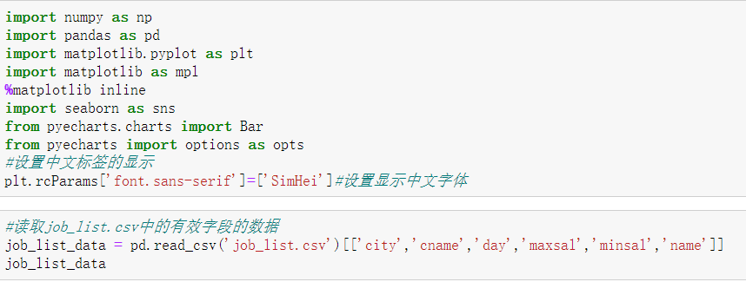
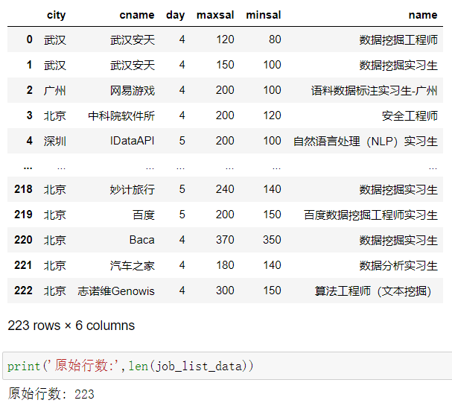
信息读取
Click here to add your title
CSV文件读取信息
源文件
提取信息

Slide 10
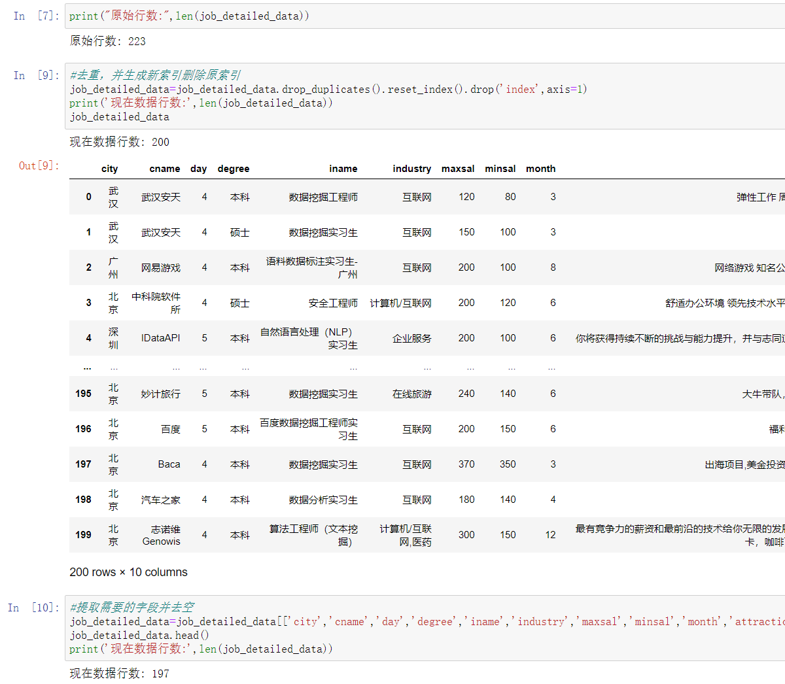
清洗数据
清洗数据
选择信息、删除重复
02

Slide 11
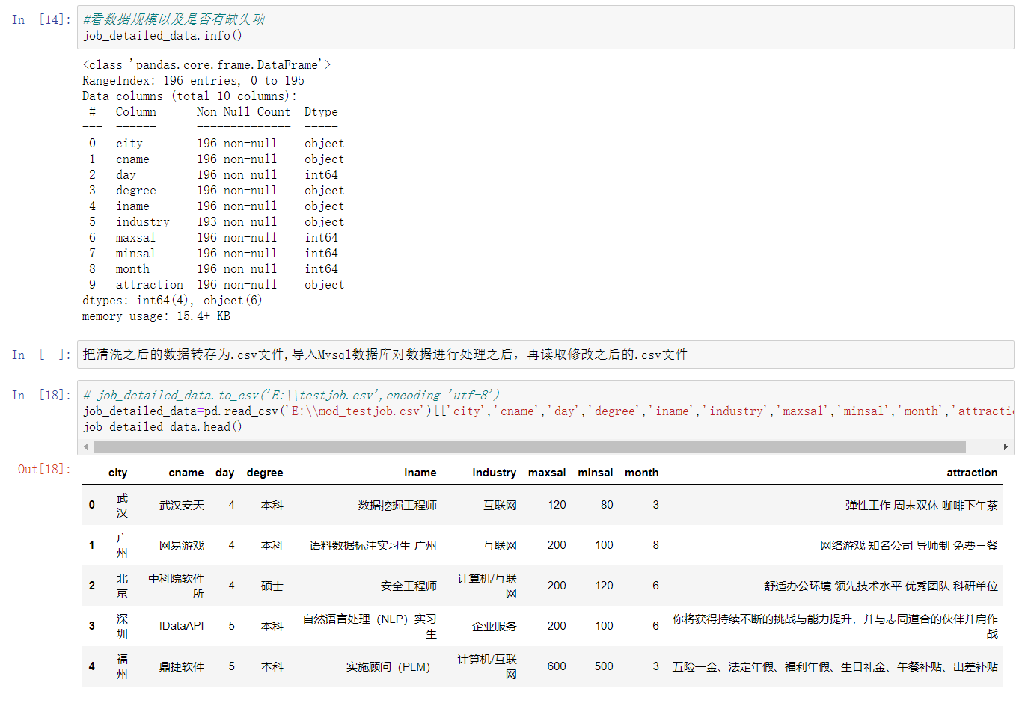
清洗数据
清洗数据
选择信息、删除重复
03

Slide 12
数据分析
将岗位和相关条件通过python语言绘制柱状图和扇形图

Slide 13
试验难点
Click here to add your title
学历与岗位数量
公司规模
探究岗位与相关学历是否有要求或联系
探究提供实习岗位的公司规模是怎样的
城市与岗位数量
工资水平
验证城市与岗位数量的关系
数据分析不同城市、岗位的工资区别

Slide 14
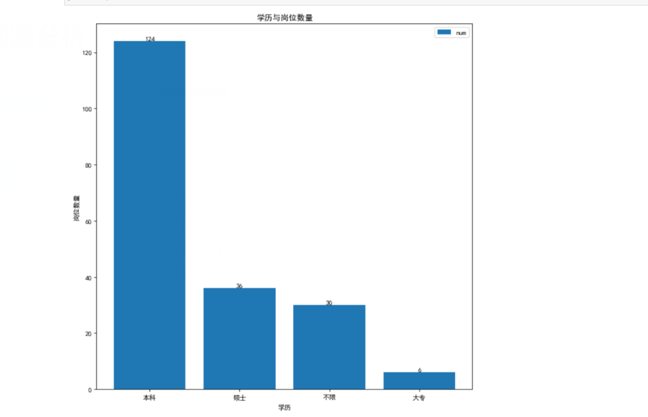
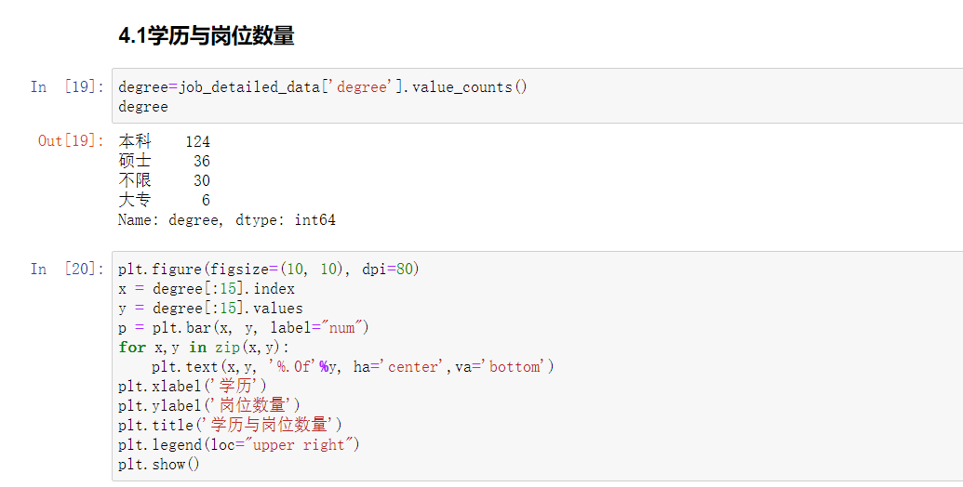
数据分析
学历与岗位数量
探究岗位与相关学历是否有要求或联系

Slide 15
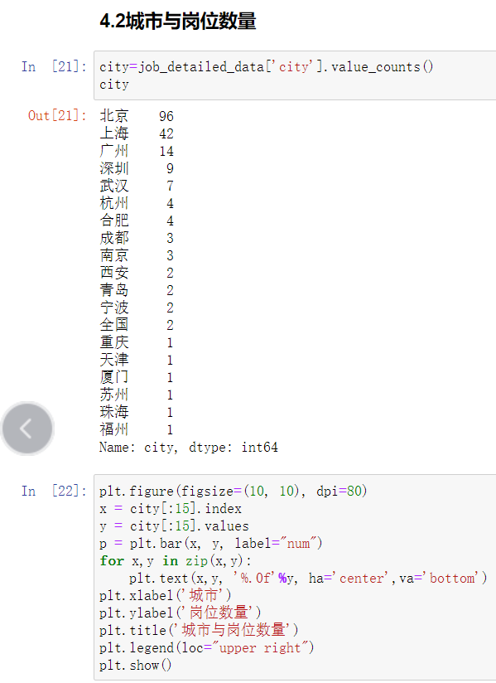
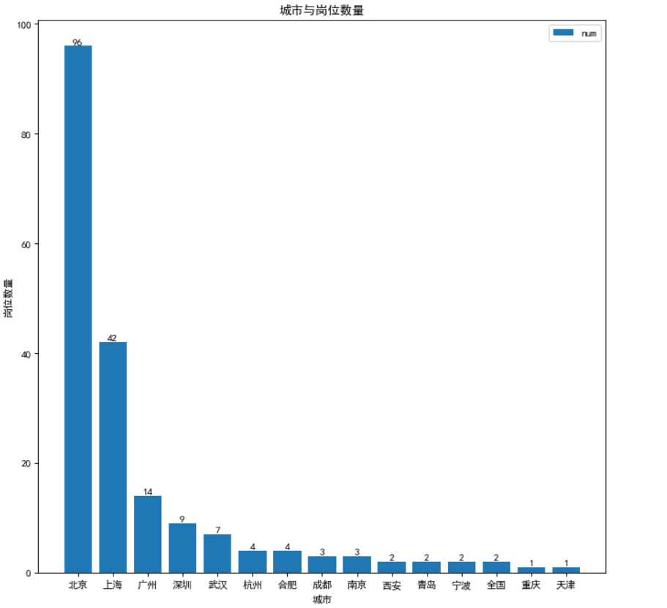
数据分析
Click here to add your title
城市与岗位数量
验证城市与岗位数量的关系

Slide 16
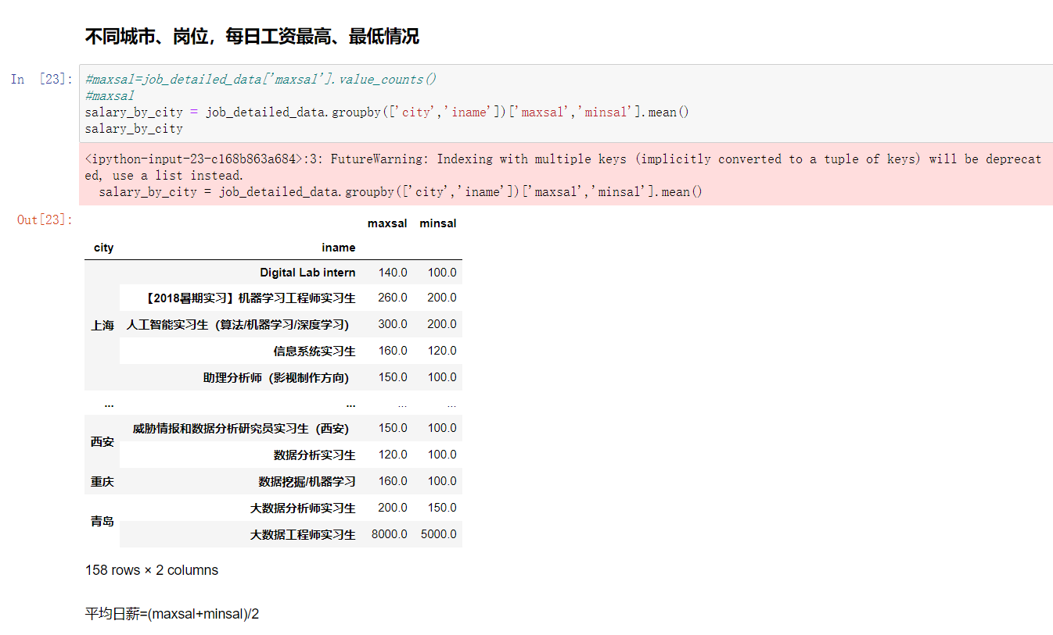
数据分析
工资水平
探究不同城市、岗位，每日工资情况
①

Slide 17
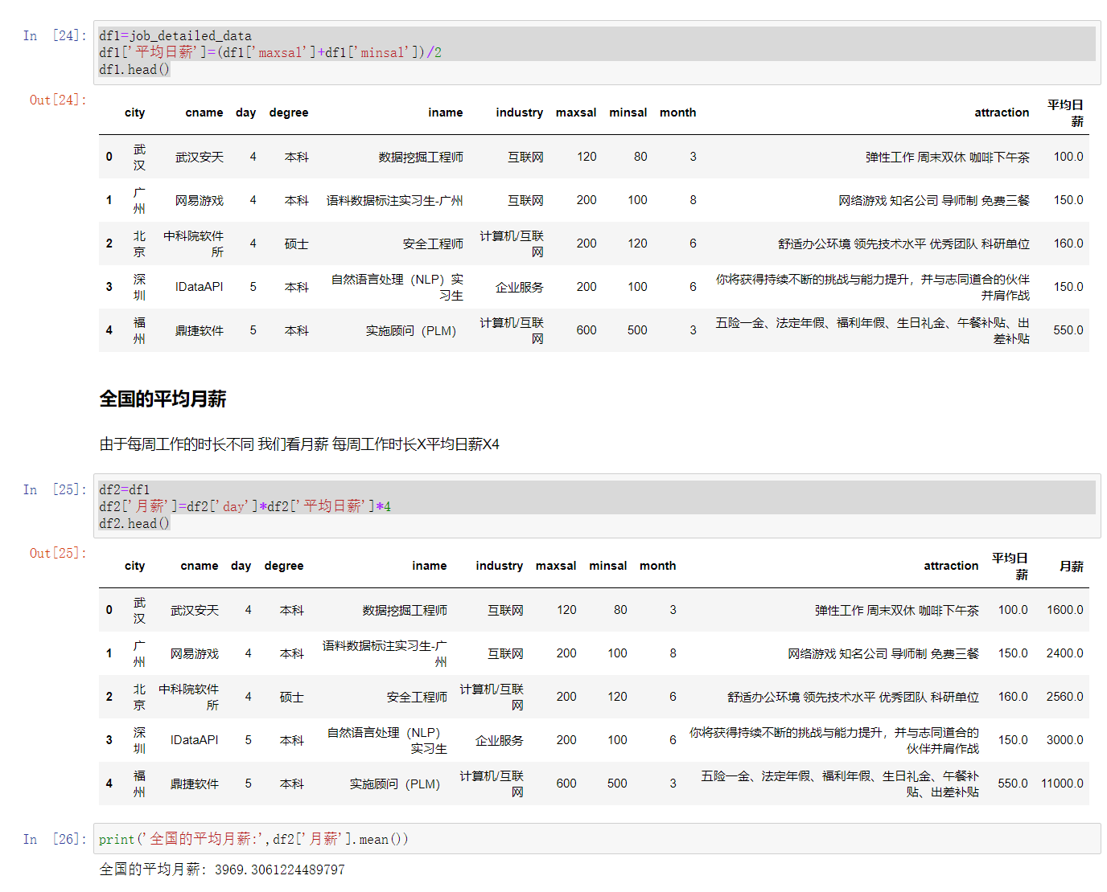
数据分析
工资水平
计算全国的平均月薪
②

Slide 18
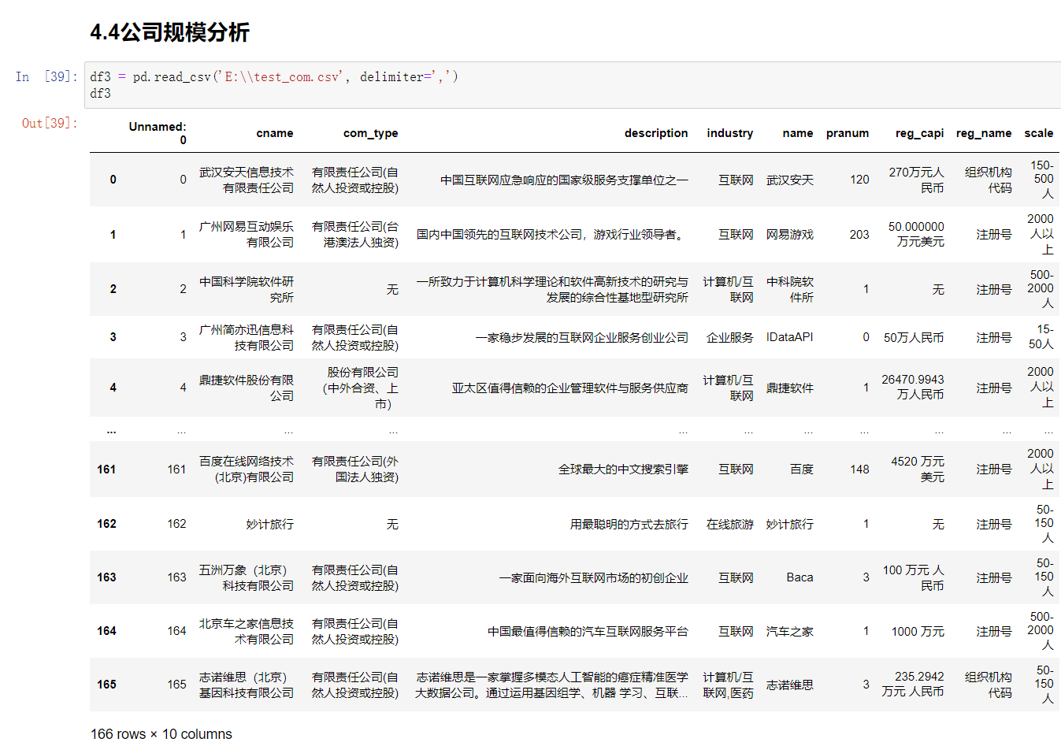
数据分析
公司规模
数据分析提供岗位的公司规模的情况

Slide 19
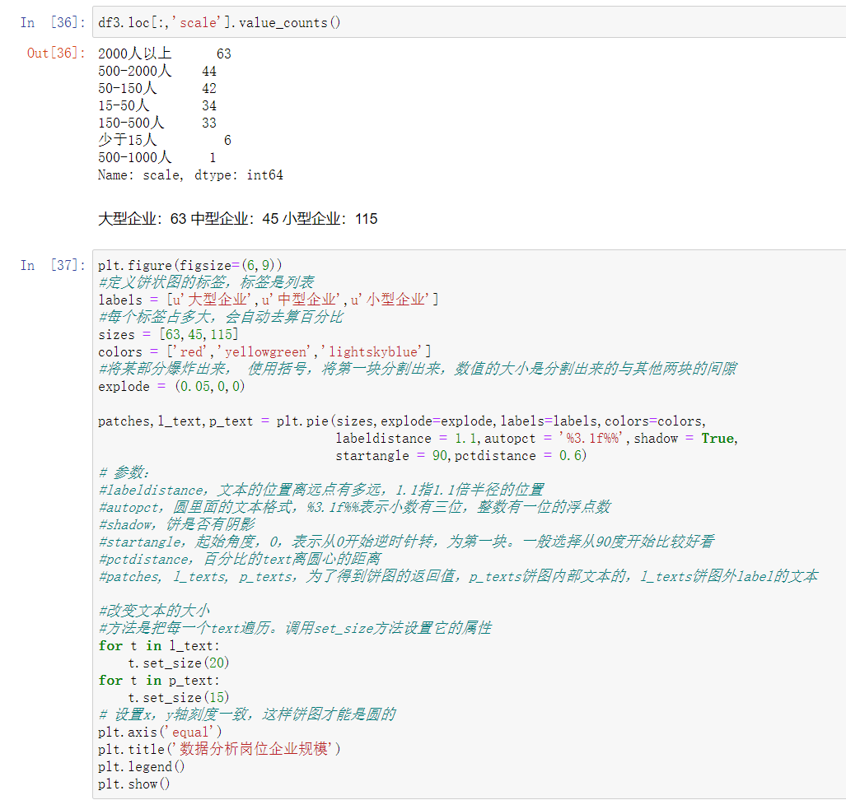
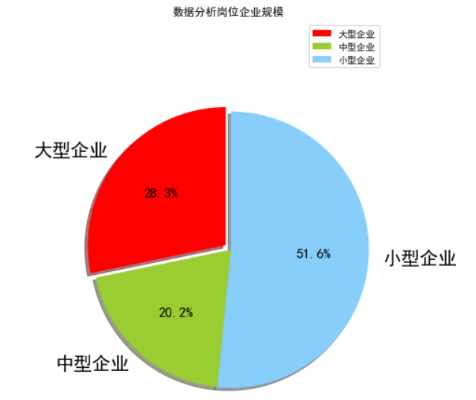
数据分析
公司规模
数据分析提供岗位的公司规模的情况(饼图)

Slide 20
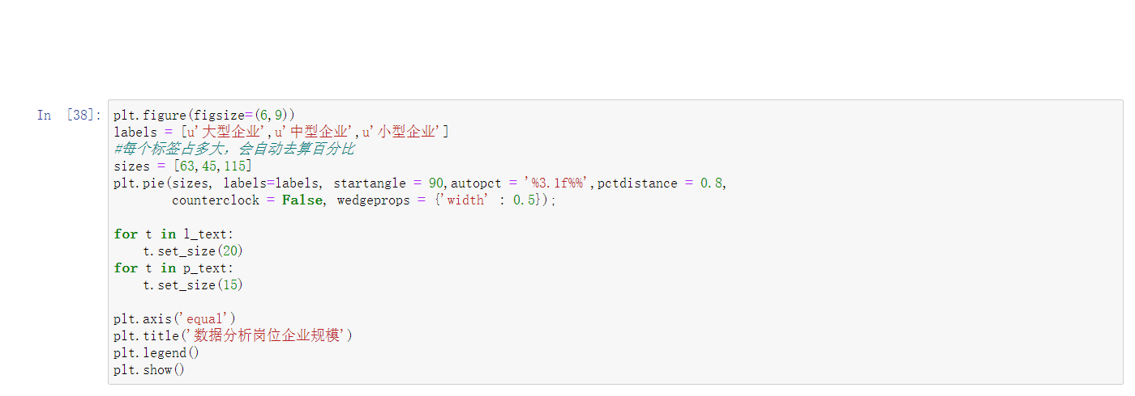
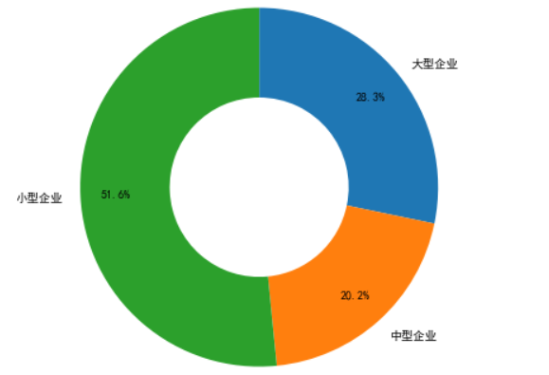
数据分析
Click here to add your title
公司规模
数据分析提供岗位的公司规模的情况(扇形图)

Slide 21
研究结论
结论
①绝大多数岗位对实习的学历要求为本科及以上，极少岗位学历要求是大专以上
②一线城市（北上广深）特别是北上提供岗位数量比其他城市多，北京占到提供岗位的近一半。
③随着公司规模的扩大，实习岗位数量的占比反而会减少。
④不同城市的岗位薪资不同，且实习岗位和工资存在紧密关系。

Slide 22

特别鸣谢
Click here to add your title
感谢老师的悉心指导
感谢老师对我们的帮助和指导，让我们少走弯路、学习到更多的知识。
感谢同学的热心帮助
在本次课程设计中，遇到问题时同学们总是很热心的帮助我们。
感谢小组的齐心协力
小组间积极交流，各抒己见。遇到问题时共同思考和解决，齐心协力的完成任务和目标。

Slide 23
感谢老师和同学们的观看
软件1182班python课设1组
指导老师：徐勇
答辩人：高维程

